Slide 1
IA en terreno: cómo transformar datos en decisiones para la producción alimentaria
Aplicaciones reales en ganadería, agricultura y acuicultura en el sur de Chile
Víctor Marín Almonacid
Magíster en Ciberseguridad
Ingeniero en Informática
Diplomado en Inteligencia Artificial

Slide 2
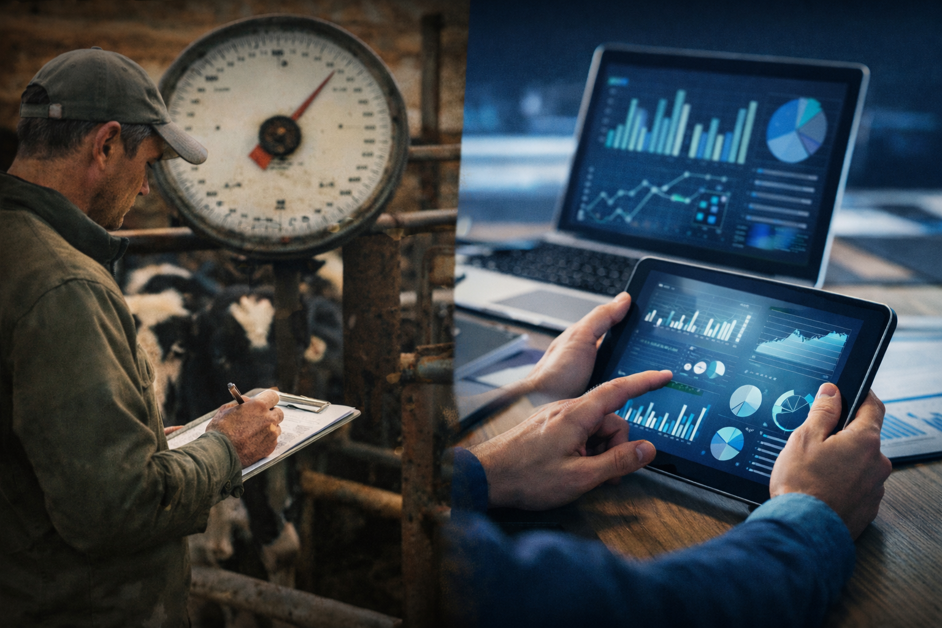
¿Estamos realmente usando los datos para tomar decisiones?
Decisiones productivas con información limitada
Medición manual
Procesos invasivos
Datos tardíos o incompletos

Slide 3
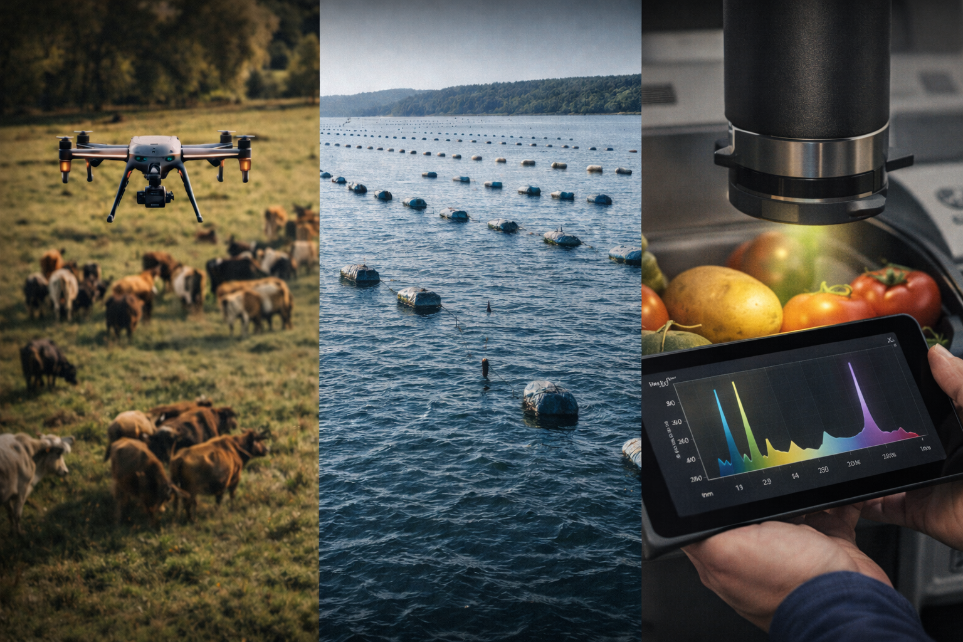
Medir sin intervenir.
Capturar información sin alterar el sistema productivo.

Slide 4

Podemos capturar datos, pero no procesarlos a escala.
Aquí es donde la inteligencia artificial marca la diferencia.

Slide 5
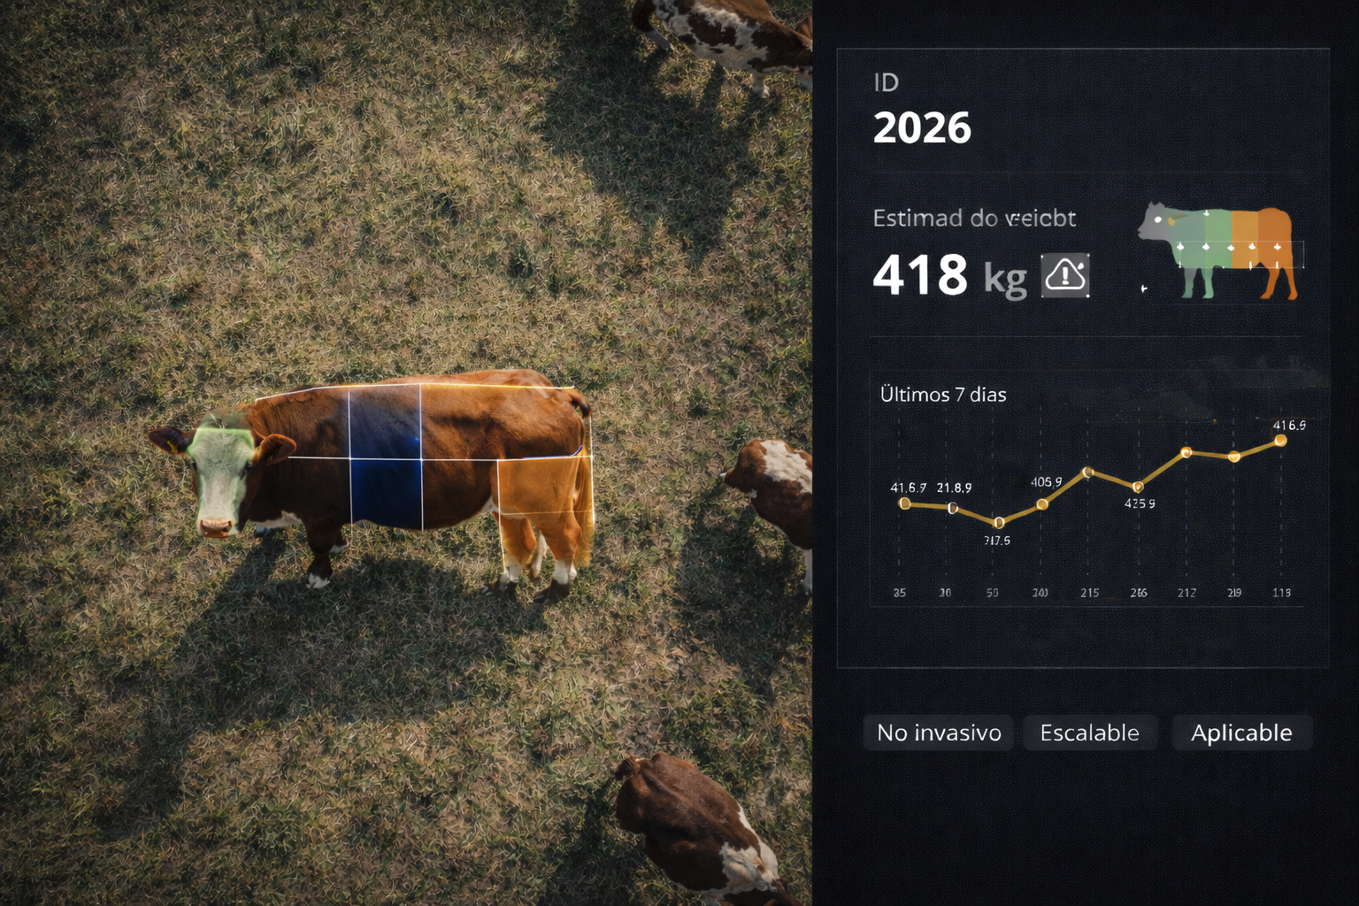
Estimación de peso en ganado sin intervención.
De imágenes a decisiones en terreno.

Slide 6
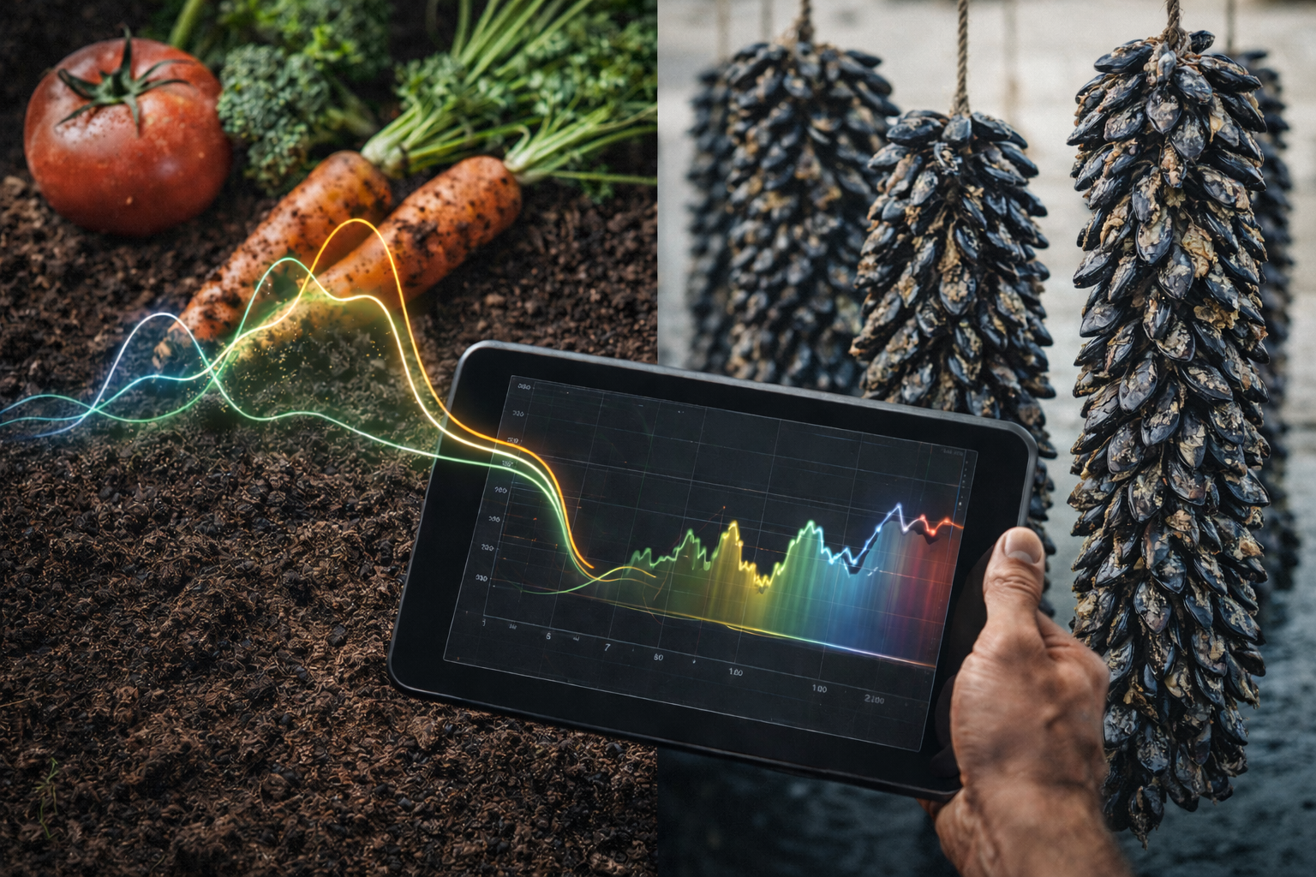
Interpretar lo que no vemos: espectrometría en producción alimentaria.
De la reflectancia a la calidad del alimento.

Slide 7
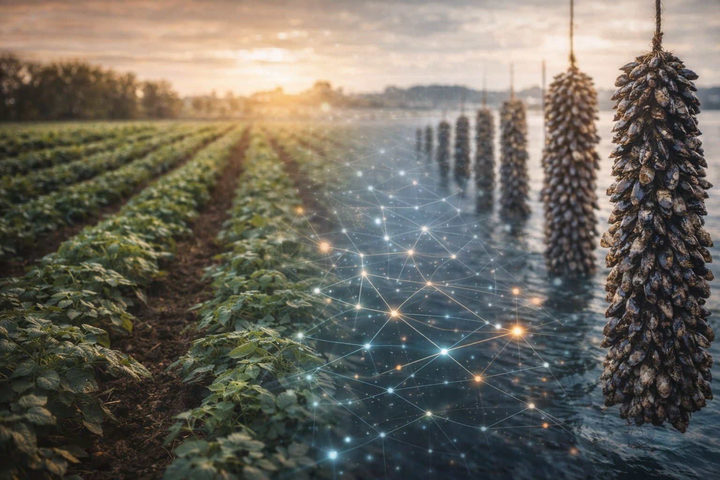
No se trata de tener más datos…
Se trata de entenderlos mejor.

Slide 8
Porque en producción alimentaria, decidir mejor lo cambia todo.
El que entienda mejor sus datos,
va a producir mejor.
Los datos no generan valor,
las decisiones sí.

